Slide 1

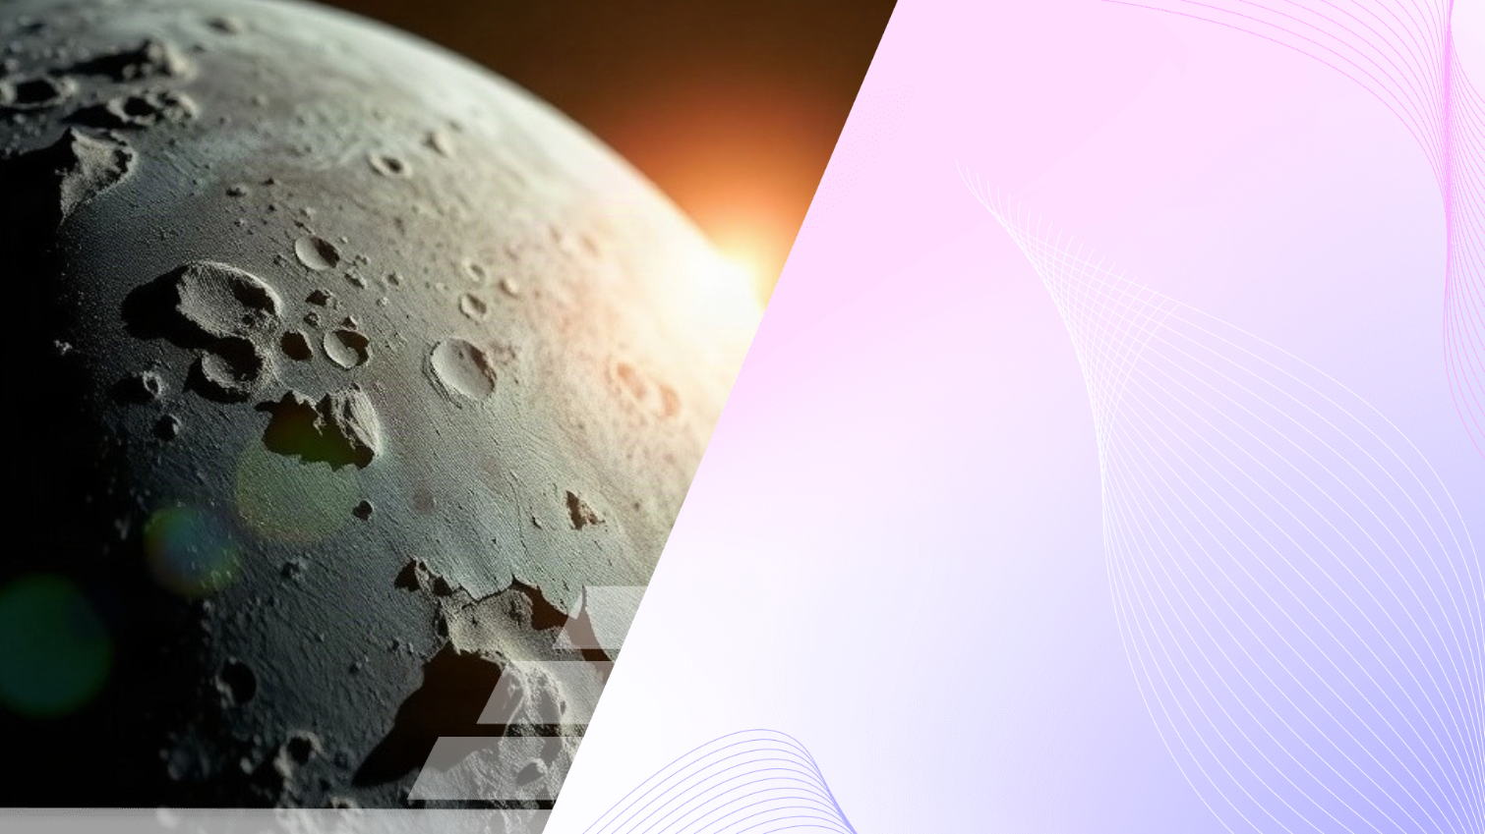
Меркурий: самая маленькая планета — почему она такая горячая днём и холодная ночью
Автор презентации: Presentacium.ru

Slide 2

Введение
В этой презентации мы рассмотрим особенности планеты Меркурий: её характеристики, строение и температурные колебания. Узнаем о влиянии Солнца, особенностях поверхности и перспективах исследований.

Slide 3

Характеристики Меркурия
1
2
3
Меркурий — самая маленькая планета Солнечной системы, его диаметр составляет 4879 километров.
Расстояние от Меркурия до Солнца — около 58 миллионов километров, период обращения вокруг Солнца — примерно 88 земных дней.
Температура на дневной стороне Меркурия может достигать 427 °C, в то время как на ночной стороне она опускается до −183 °C.

Slide 4

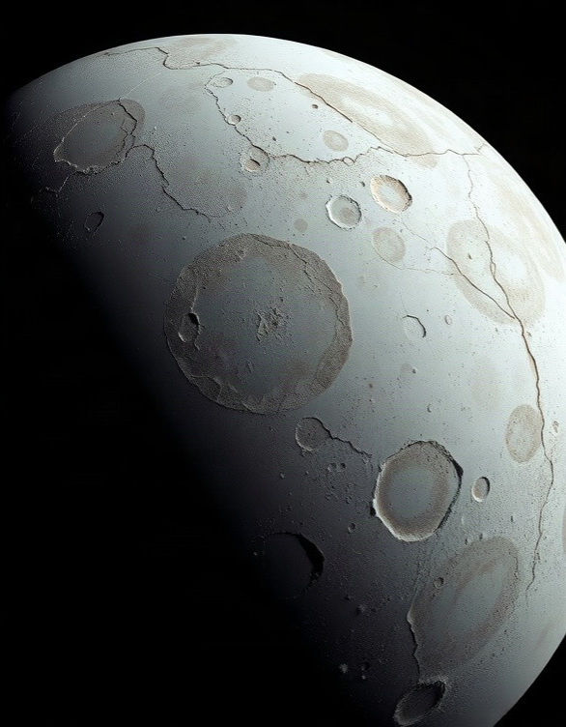
Строение Меркурия
Меркурий — ближайшая к Солнцу планета, его диаметр составляет 4879 километров, что делает его самой маленькой планетой в Солнечной системе.
У Меркурия почти нет атмосферы, его поверхность испещрена кратерами и характеризуется наличием обширных равнин. Средняя температура на поверхности Меркурия днём достигает 427 °C, ночью она может опускаться до -173 °C.

Slide 5

Атмосфера Меркурия
1
2
Атмосфера Меркурия крайне разрежена: давление у поверхности составляет всего около 10⁻¹⁵ бар, что в миллионы раз меньше земного.
Температура днём достигает 800 °С из-за близкого расположения к Солнцу, а ночью опускается до −180 °С, создавая экстремальные перепады температур. Кислорода и других элементов, необходимых для поддержания жизни, в атмосфере Меркурия нет.

Slide 6

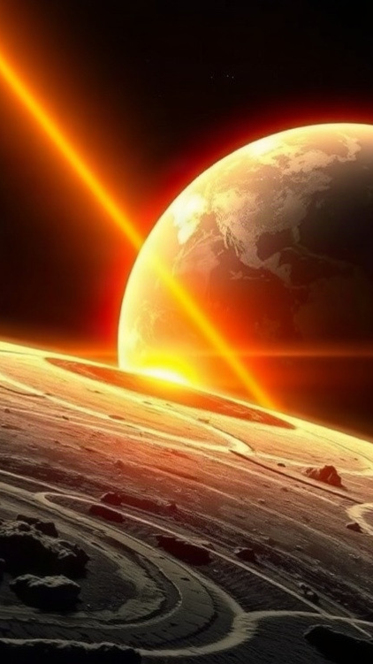
Солнечный ветер и Меркурий
Солнечный ветер оказывает существенное влияние на Меркурий, вызывая потерю его атмосферы, которая составляет всего около 1% от земной.
Температура на поверхности планеты достигает 800 градусов Цельсия днём, в то время как ночью она опускается до –180 градусов Цельсия.
Интенсивное солнечное излучение и отсутствие атмосферы делают Меркурий одной из самых экстремальных планет Солнечной системы.

Slide 7

Особенности орбиты Меркурия
Меркурий обладает самой малой орбитой среди всех планет Солнечной системы, её диаметр составляет около 4600 миллионов километров. Среднее расстояние от Солнца до Меркурия — около 58 миллионов километров, из-за чего солнечные сутки на планете длятся примерно 176 земных часов.
Эксцентриситет орбиты Меркурия составляет 0,206, что делает его орбиту одной из самых вытянутых среди всех планет.

Slide 8
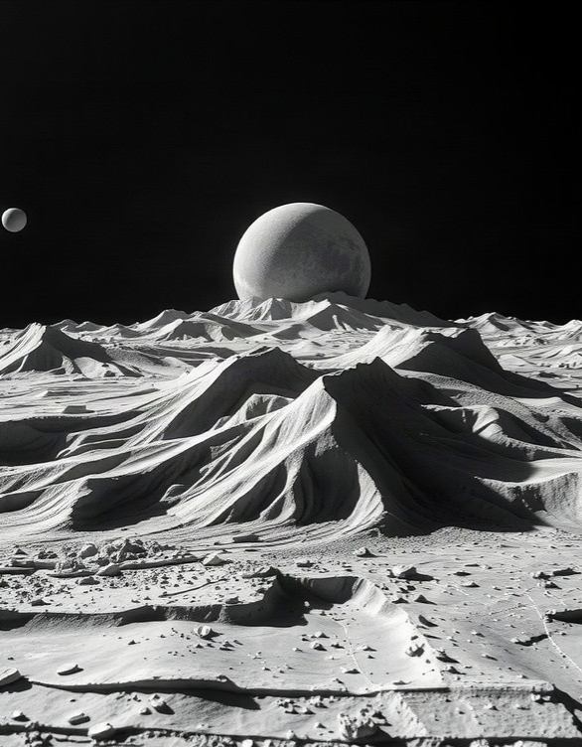
Влияние приливных сил на Меркурий
Приливные силы, обусловленные близостью к Солнцу, вызывают на Меркурии значительные деформации рельефа. Эти силы могут достигать величины до 6 метров в высоту в некоторых районах планеты, что свидетельствует о сильном гравитационном воздействии Солнца. Из-за медленного вращения Меркурия вокруг своей оси, приливные эффекты проявляются с периодичностью около 88 суток, что влияет на геологическую активность планеты.

Slide 9

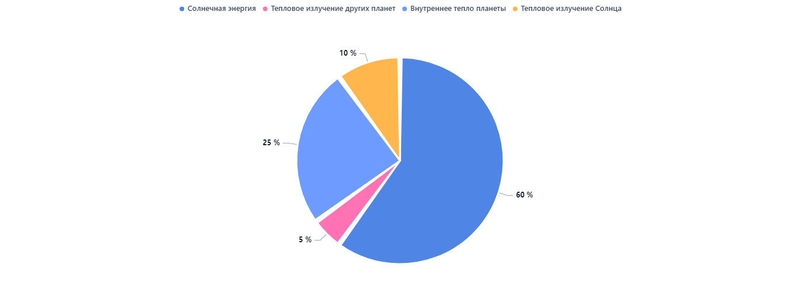
Меркурий и Солнце: взаимодействие
На диаграмме показано, как энергия поступает на Меркурий. Большая часть приходится на тепловое излучение Солнца (40%, цвет — #F5A623). Внутреннее тепло и тепловое излучение других планет имеют меньшее значение. Параметры представлены в процентах.

Slide 10
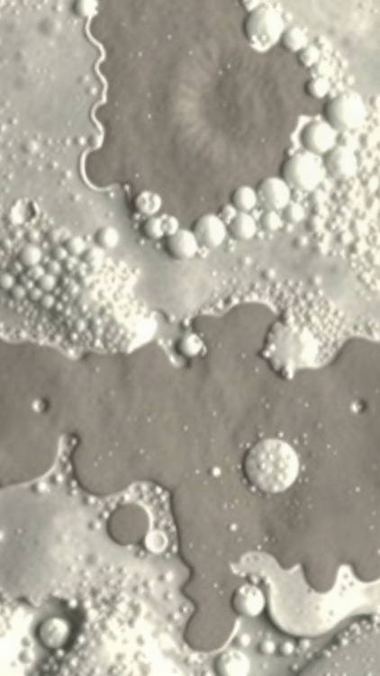
Рельеф Меркурия
Меркурий — ближайшая к Солнцу планета, обладает сильно кратерированным рельефом с разнообразными образованиями, включая гладкие равнины и скалистые возвышенности.
Высоты равнин варьируются от −3,5 км до +2 км над средним уровнем планеты, а некоторые области, например, равнина Жары, простираются на 1500 км в длину и 1000 км в ширину.
Диаметр кратера Кабеус достигает 157 км, что делает его одним из крупнейших на Меркурии.

Slide 11

Кратеры и особенности поверхности
Меркурий — самая маленькая планета Солнечной системы, его диаметр составляет около 4879 километров.
На поверхности Меркурия насчитывается более 1000 кратеров, образовавшихся в результате ударов метеоритов, самый крупный из них — Равнина Жары — достигает в диаметре 1500 километров.
В результате экстремальных температур и отсутствия атмосферы на Меркурии появляются необычные геологические образования, такие как эскарпы, протяжённость которых может достигать нескольких сотен километров.

Slide 12
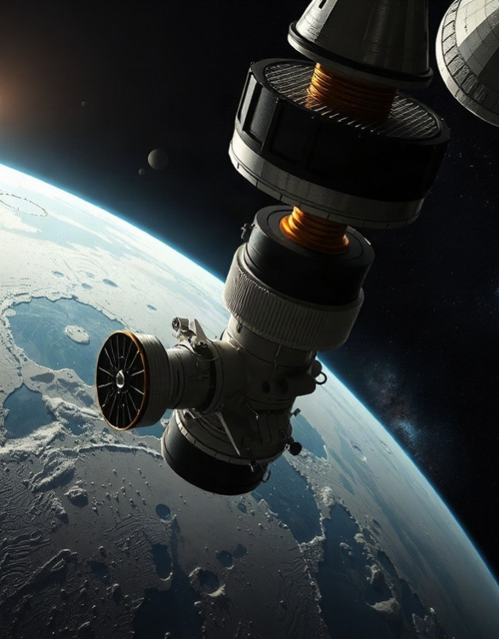
Исследования Меркурия: инструменты и методы
Для изучения Меркурия используются различные космические аппараты, например, NASA's MESSENGER, который передавал данные на протяжении четырёх лет и сделал более 27 000 снимков поверхности планеты. Инструменты, такие как магнитометр и спектрометр, позволили учёным получить детальные сведения о магнитном поле и составе поверхности Меркурия. Благодаря этим данным установлено, что температура на Меркурии может достигать 800 градусов Цельсия днём и опускаться до -180 градусов Цельсия ночью.

Slide 13

Перспективы исследований Меркурия
Исследование Меркурия с помощью космических аппаратов, таких как «Мессенджер», позволило установить, что поверхность планеты обладает экстремальными температурными колебаниями: днём температура может достигать 800 градусов Кельвина, а ночью опускаться до 100 градусов Кельвина.
Планируемые миссии, такие как ESA BepiColombo, обещают предоставить более детальные данные о геологии и магнитном поле Меркурия, а также о его составе и истории формирования, что значительно расширит наши знания о ближайшей к Солнцу планете.
Анализ данных, полученных с «Мессенджера», уже выявил присутствие летучих веществ, что может изменить представления о формировании и эволюции Меркурия.

Slide 14

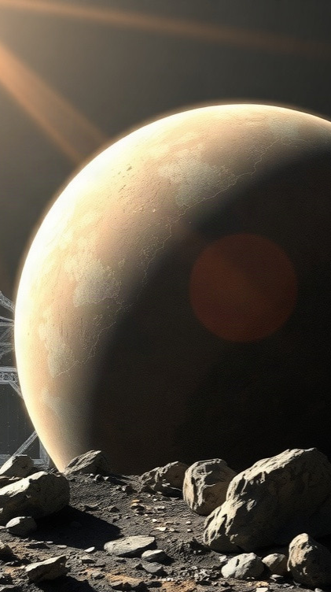
Температура на Меркурии: график изменений
На диаграмме представлены температурные колебания на Меркурии.
Дневная температура достигает 800 °C, ночная опускается до −170 °C. Средние показатели колеблются около 340 °C. Данные демонстрируют значительные температурные перепады на планете.

Slide 15

Спасибо за внимание!
Спасибо за внимание. В этой презентации мы рассмотрели характеристики и особенности Меркурия, включая его температуру, атмосферу, рельеф и взаимодействие с Солнцем. Мы также обсудили методы исследования планеты и перспективы дальнейших исследований. Надеемся, что информация была полезной и интересной.

